Slide 1

Google Classroom
Um guia prático para docentes
Adriana Silva Leite de Lima
Edderson Nazareno Barbosa
Raul Victor da Silva Bastos
Vitor Sousa Mesquita

Slide 2
TÓPICOS DA AULA
Aula 1:
O que é o Google Classroom?
Como criar uma turma
Como adicionar aluno e professor
Criar um mural de discussão
Tópicos para organizar a sala de aula
Aula 2:
Atividades avaliativas
Como perguntar aos alunos
Compartilhar link da turma
Agendar tarefas com os alunos
Criar atividades com avaliações

Slide 3
TÓPICOS DA AULA
Aula 3:
Usando o flipgrid
Rubrica no Google Classroom
Arquivar uma turma
Aula 4:
Usar o Google Classroom no celular
Permitir edição de documentos para os alunos
Atribuido e devolvido

Slide 4
TÓPICOS DA AULA
Aula 5:
Escrever formulas matemáticas
Erro de permissão de avaliação Gsuite
Gravar aulas no Google Meet
Reutilizar atividades
Visão do aluno

Slide 5
Sobre o google
O Google, também conhecido como Gigante das Buscas, é uma empresa multinacional que oferece serviços online e softwares para download. A companhia tem um leque grande de produtos, entre eles: o Google Tradutor (Translate), o Google Maps (com o recurso Street View) e o Google Earth, o navegador Chrome, a assistente virtual Google Now e o Ok Google, a loja de aplicativos Google Play Store, o Google Acadêmico, Google Docs, Google Fotos, e muitos outros, Dentre esses serviços se encontra o Google Classroom. Entretanto, o mais conhecido e usado é o buscador Google.com (para o Brasil, Google.com.br), utilizado por mais de 90% dos usuários de Internet.

Slide 6
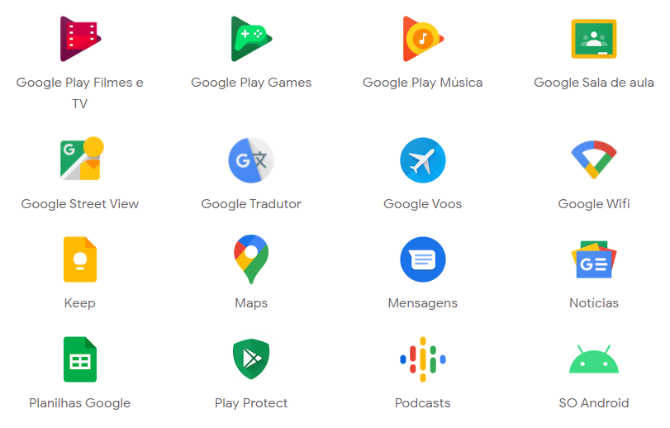

Slide 7

O que é o google classroom?
O Google Sala de aula é um sistema de gerenciamento de conteúdo gratuito para escolas que pode ser acessado por qualquer um que possua uma Conta do Google.
É um sistema integrado com outras funcionalidades da empresa, tal como Google drive e Google Docs.
Através do Google Classroom é possível criar turmas, criar um mural de discussão, adicionar alunos e professores, criar atividades avaliativas, entre outros

Slide 8
Recomendações e dicas
Recomendado usar conta vinculada a instituição se for credenciada no Gsuite
Requisito fundamental é ter uma conta do Google e usar o Gmail pois assim tudo funcionará de forma integrada
Não é recomendável usar uma conta Gmail pessoal pois ficará muito mais difícil o gerenciamento das informações relacionadas a sua sala de aula

Slide 9
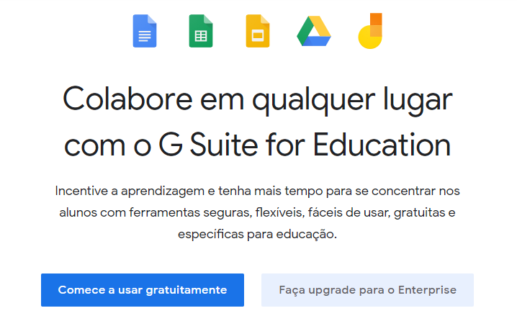
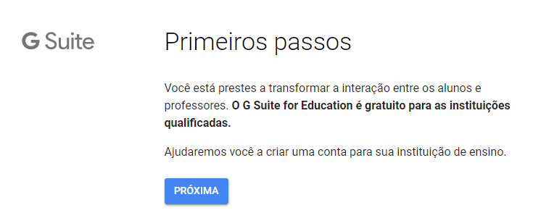
Passos iniciais no Gsuite for edu

Slide 10
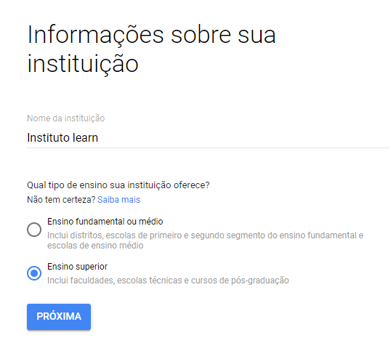
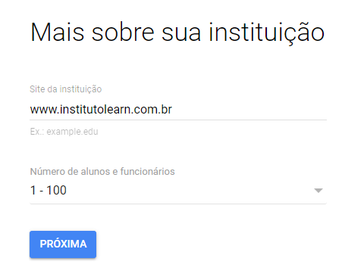
Criando uma conta

Slide 11
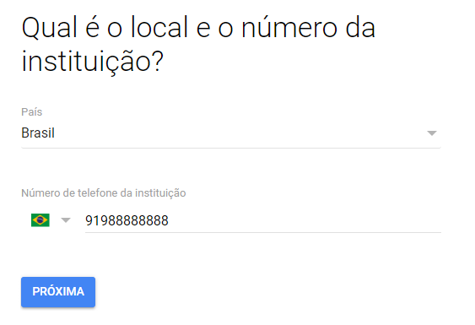
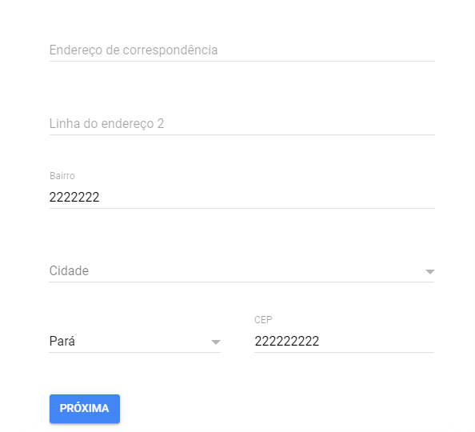
Número e endereço

Slide 12
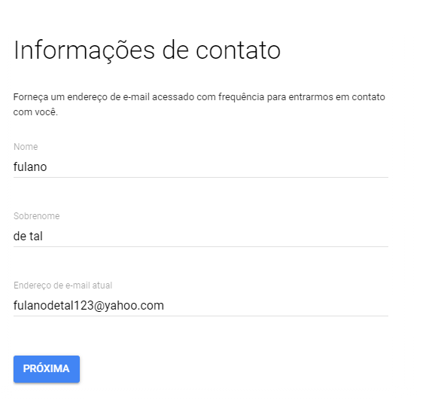
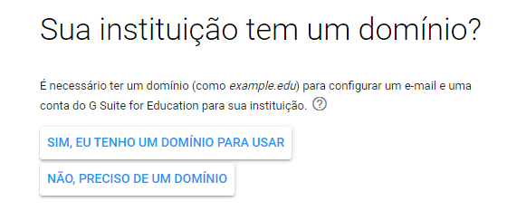
Email e dominio

Slide 13
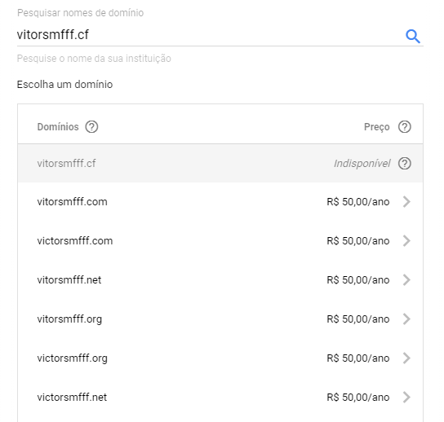
Escolhendo um dominio
Em seguida é pedido um domínio da instituição, logicamente, NÃO é grátis, mas muitas instituições já tem um domínio próprio (o site), são várias as opções para comprar domínios, os mais conhecidos são .com, .net e .org
Após escolher um domínio você pode clicar na opção de escolher um domínio que não é seu, basta copiar e colar o url da página principal da sua instituição na caixa de pesquisa e clicar em próximo
Como os próximos passos são pagos devido a compra do domínio, terão de ser feitos pelos docentes individualmente
A parte mais importante será criar a conta do google para a plataforma de salas de aula, a seguir...

Slide 14
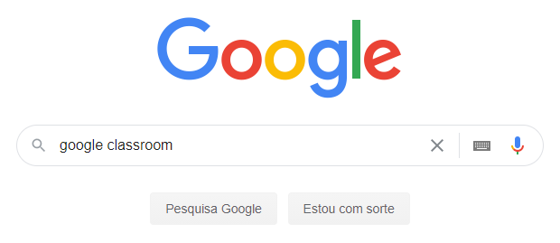
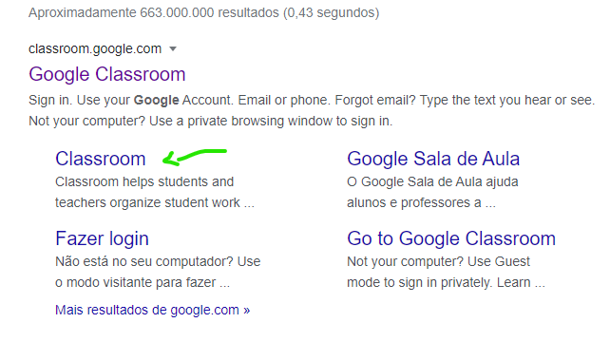
Passos iniciais – pesquisa

Slide 15
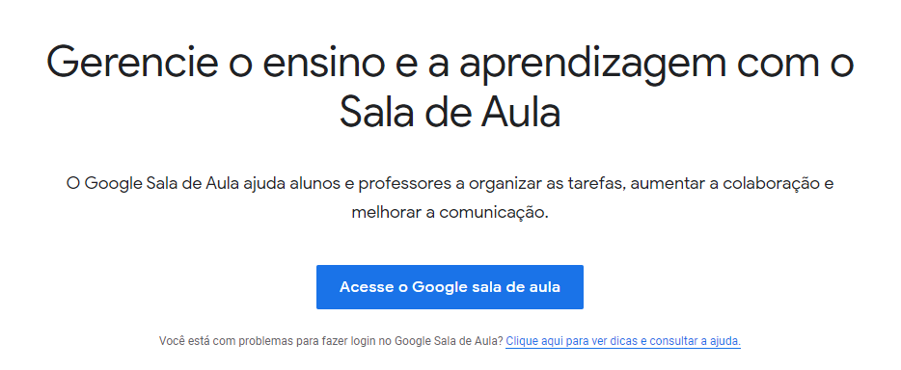
Acessando a plataforma

Slide 16
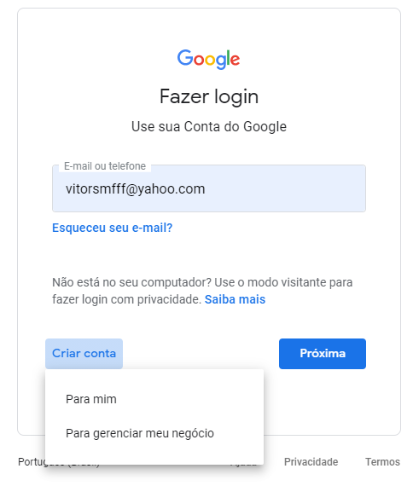
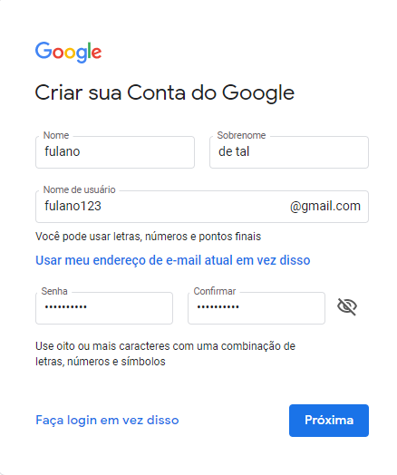
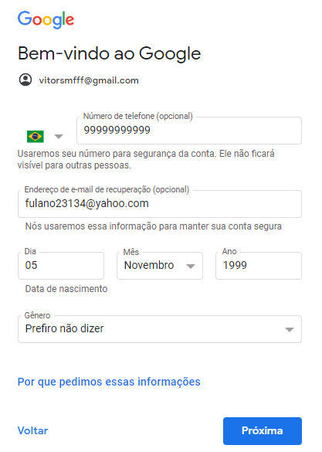
criando a conta

Slide 17
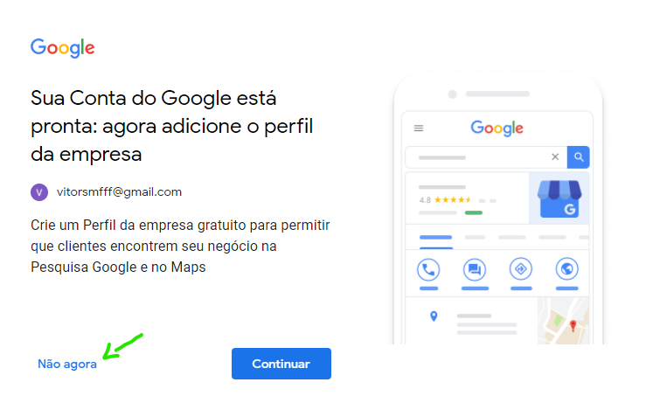
finalizando a conta

Slide 18
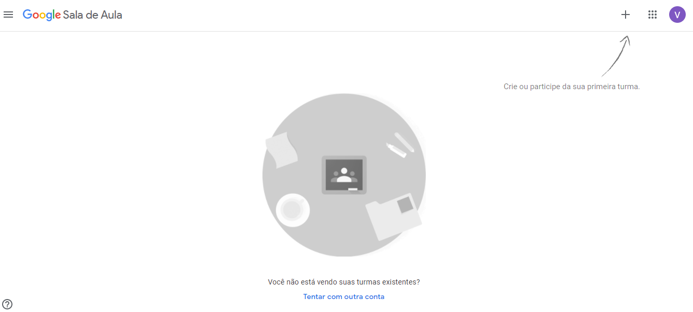
chegando na tela inicial

Slide 19
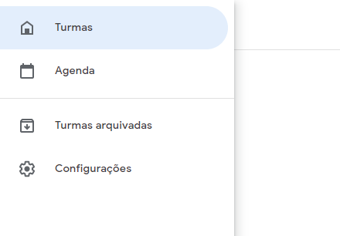
navegando na tela inicial
Turmas: visualiza e gerencia as turmas que você tem
Agenda: integrado com o Google Calendário
Turmas arquivadas: permite ver as turmas arquivadas
Clique nas configurações

Slide 20
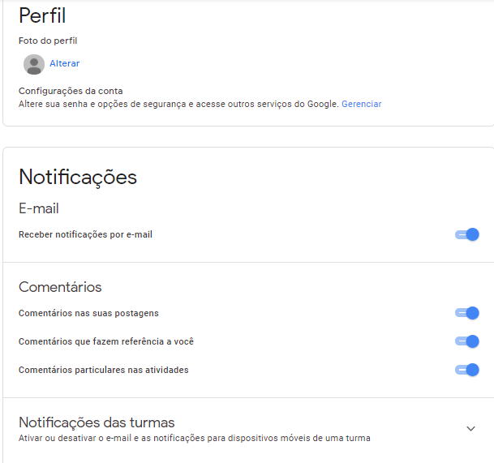
Passos iniciais – navegando na tela inicial
Nas configurações você pode alterar sua senha e gerenciar opções de segurança
Deixe a opção de notificação por email ligada e todas as opções marcadas
Coloque uma foto de perfil

Slide 21
Como criar uma turma

Slide 22
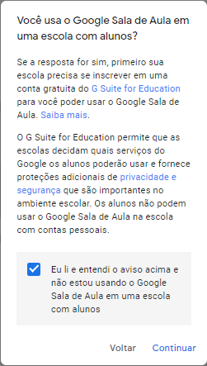
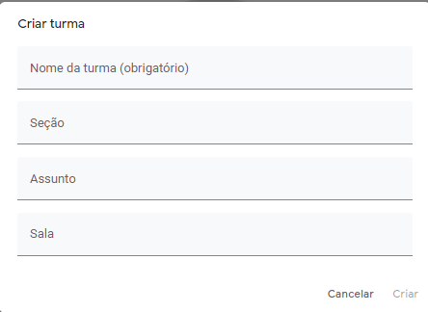
Aceitando o contrato e preenchendo informações

Slide 23
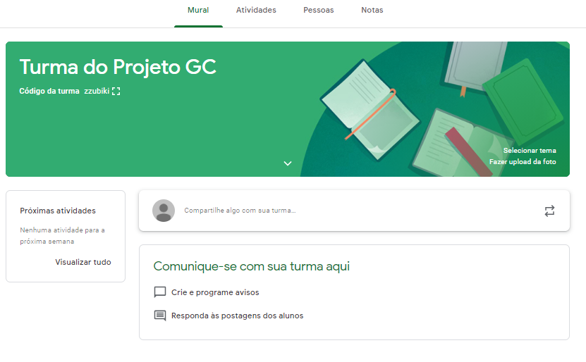
tela do professor

Slide 24
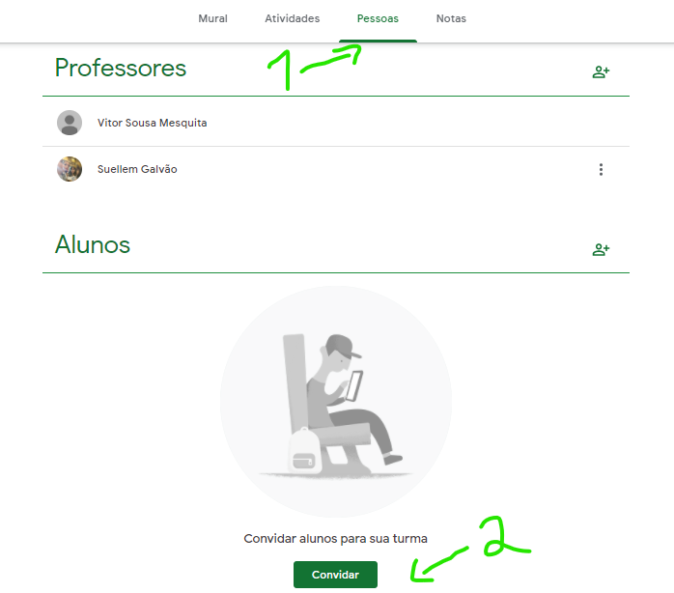
Como adicionar aluno e professor
Vá até a aba “pessoas”
Clique em convidar

Slide 25
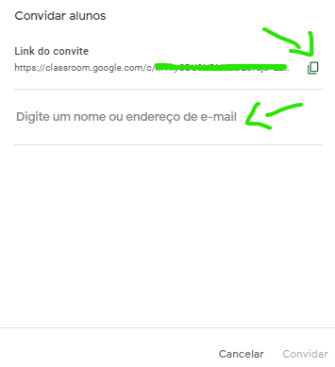
Convidando alunos
Copie o código clicando nos retângulos indicados
ou
Insira o email de quem você quer convidar
Clique em convidar

Slide 26
Outra maneira
Outro jeito, só que pela visão do aluno, é o discente refazer o que demos nos “passos iniciais”, ou seja, pesquisar Google Classroom no Google, entrar no site na parte dedicada a ele, clicar em “Acesse o Google sala de aula”, inserir a sua conta gmail ou criar uma e na tela inicial ir em “participar de uma turma”.

Slide 27
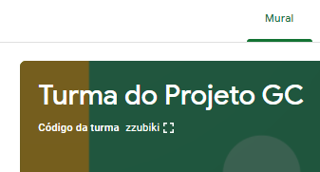
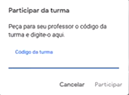
Outra maneira
Ao clicar no botão de
Ele deve selecionar a opção “participar da turma”
Nessa parte é importante o professor mostrar o código da turma para os alunos

Slide 28
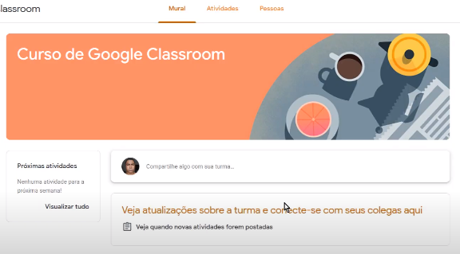
Área do aluno

Slide 29
Criar um mural de discussão

Slide 30
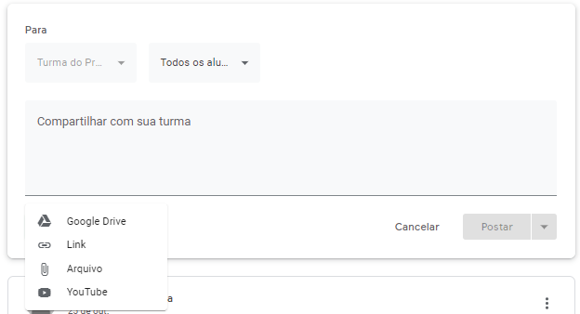
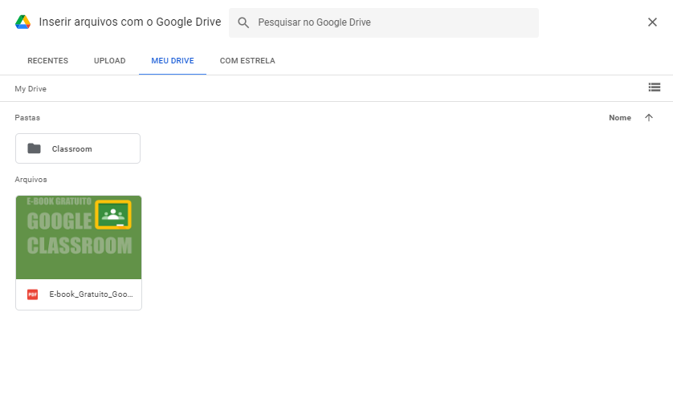
Compartilhe algo com sua turma...
Você pode inserir arquivo pelo Google Drive se você possuir uma conta

Slide 31

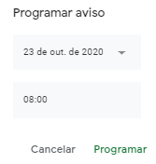
Opções de postagem
Ao clicar na seta para baixo você seleciona a opção de programar, em que você escolhe a hora e o dia do ano que será disponibilizado o arquivo.
Também há a opção de “salvar rascunho”, nesse caso o post será salvo mas não será publicado.
O aluno também pode comentar o post

Slide 32
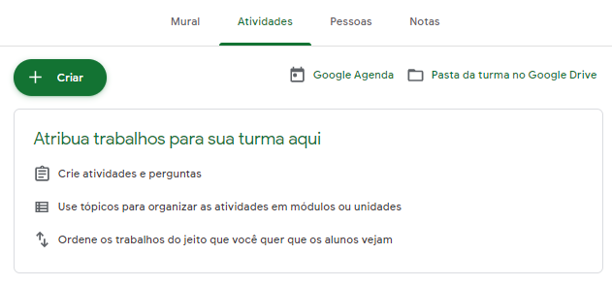
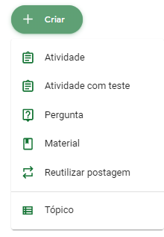
Tópicos para organizar a sala de aula

Slide 33
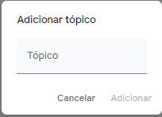
Tópicos para organizar a sala de aula

Slide 34
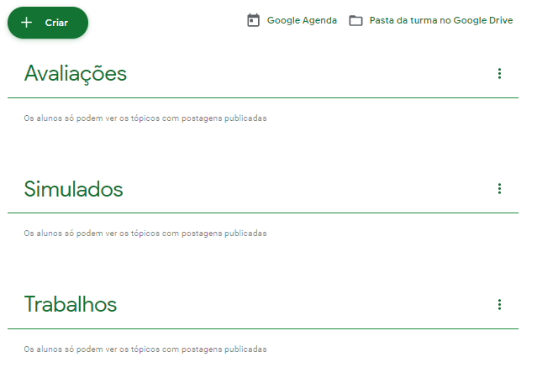
Tela de tópicos
Os tópicos podem ser organizados conforme a ordem que o professor escolher
Ideal para organizar tipos de conteúdo numa turma, como avaliações, simulados, trabalhos, etc...

Slide 35
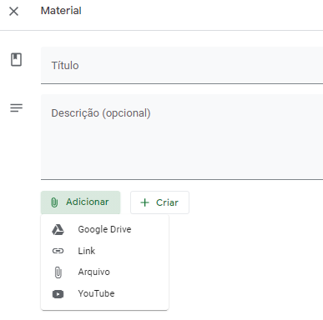
criando material
Clicando em “material” depois de criar os tópicos abre uma nova área
Nesta nova área você preenche o título e descrição do documento que será inserido no tópico
Em “adicionar” você pode escolher que tipo de conteúdo quer inserir

Slide 36
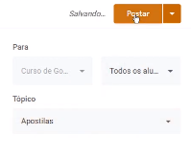
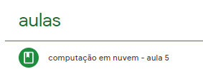
criando material
Na parte direita da tela você pode personalizar as informações da postagem, tais como, em que tópico ela vai estar inserida, quais aluno irão ver e para qual turma ela irá
Depois de inserido o material, ele se vai se parecer assim

Slide 37
referências
https://edu.google.com/intl/pt/products/classroom/?modal_active=none
https://www.youtube.com/watch?v=v_vEXrhYvoU&list=PLTQMKsLxzddJY1u-ftKzQXEBu8E3ezbNH

Slide 38
Leitura específica
E-book gratuito Google Classroom – Professus21 - https://bit.ly/lp-classroom

Slide 39
Até a próxima...
Aula 2:
Atividades avaliativas
Como perguntar aos alunos
Compartilhar link da turma
Agendar tarefas com os alunos
Criar atividades com avaliações
Adriana Silva Leite de Lima
Edderson Nazareno Barbosa
Raul Victor da Silva Bastos
Vitor Sousa Mesquita

